Slide 1
古琴名曲赏析
主讲教师：丁琪

Slide 2
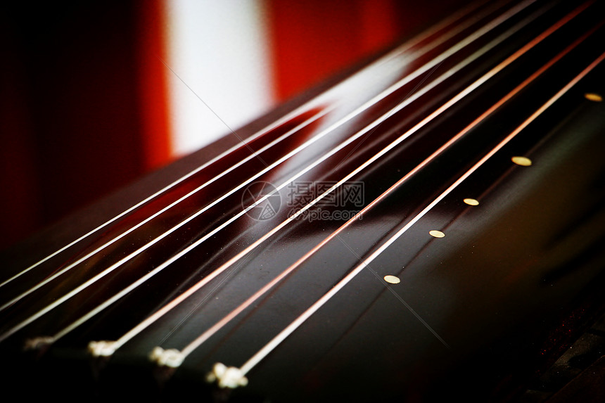

Slide 3
一、古 琴 的 构 造
上张七根琴弦
琴体上有十三个徽（白色原点）
琴下方有琴轸、雁足等

Slide 4
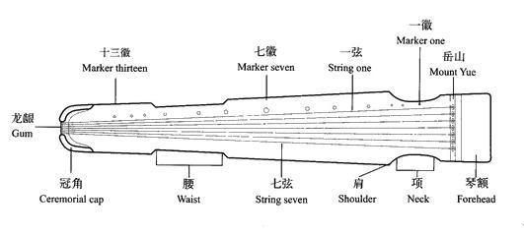
古琴的构造

Slide 5
古琴的构造
琴头”上部称为额。额下端镶有用以架弦的硬木，称为“岳山”，又称“临岳”，是琴的最高部分。琴底部有大小两个音槽，位于中部较大的称为“龙池”，位于尾部较小的称为“凤沼”。这叫上山下泽，又有龙有凤，象征天地万象。岳山边靠额一侧镶有一条硬木条，称为“承露”。上有七个“弦眼”，用以穿系琴弦。其下有七个用以调弦的“琴轸”。琴头的侧端，又有“凤眼”和“护轸”。自腰以下，称为“琴尾”。琴尾镶有刻有浅槽的硬木“龙龈”，用以架弦。龙龈两侧的边饰称为“冠角”，又称“焦尾

Slide 6
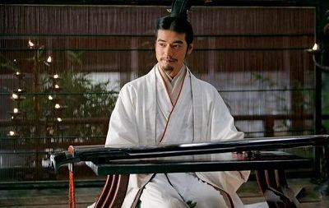
RIGHT OR WRONG?

Slide 7
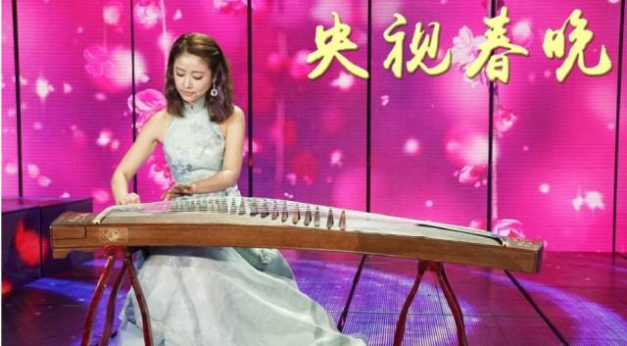
这是古琴吗

Slide 8
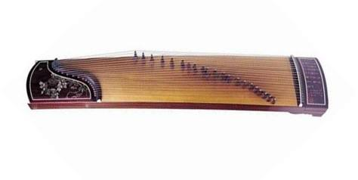
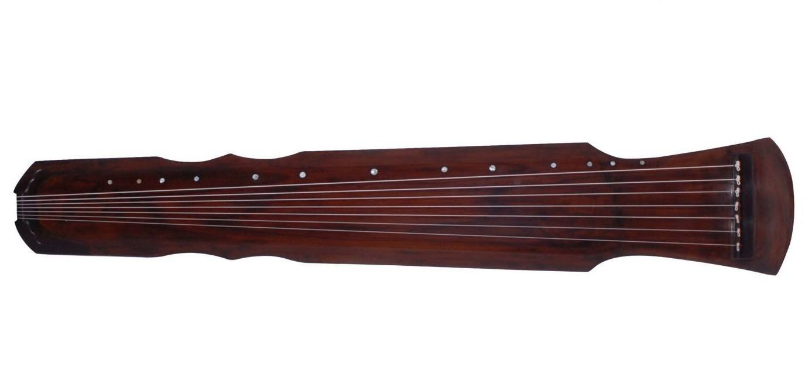
古琴(7弦)与古筝(21弦),不再傻傻分不清楚

Slide 9
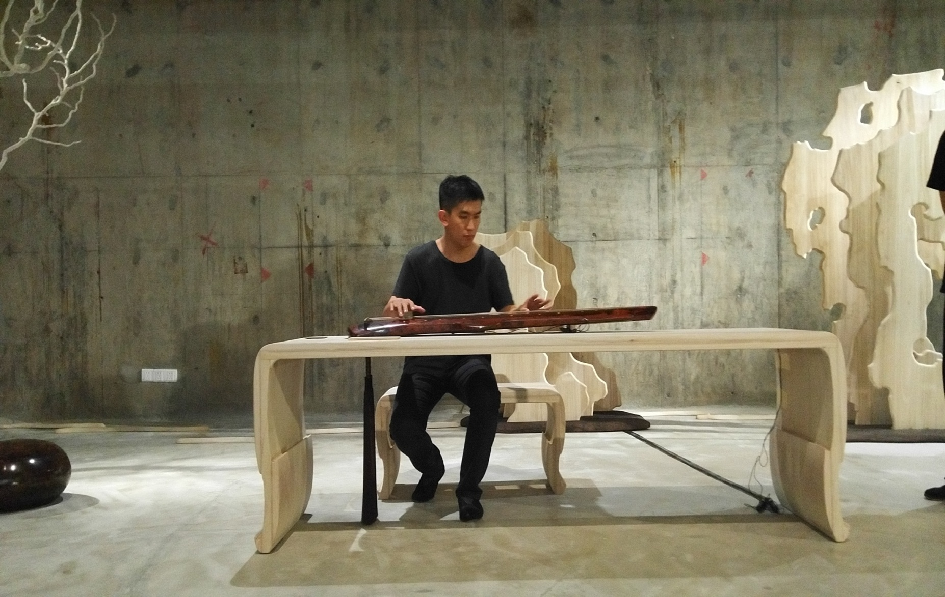
古琴指法简介

Slide 10
按音：
右手拨弦，左手按弦或按弦走手
音色：
可浑厚可轻柔，旋律变化多

Slide 11
泛音：
右手拨弦，左手轻抚琴弦，弦响抬起
音色：
空灵、高远、音调较高

Slide 12
散音：
右手拨弦，左手不参与演奏
音色：
低沉、浑厚，旋律单一

Slide 14
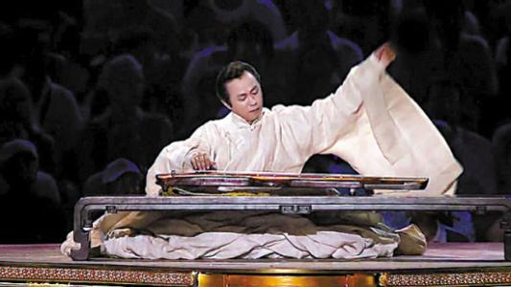

Slide 16
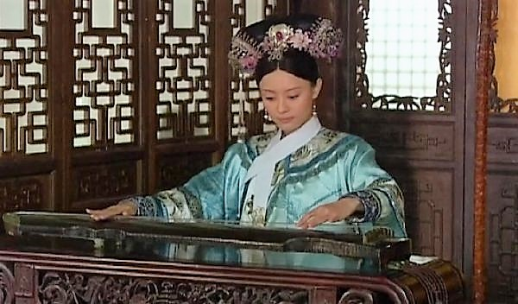

Slide 18


Slide 19
许巍《世外桃源》的前奏与酒狂
《酒狂》最早出自明代《神奇秘谱》（1425年），相传为三国时期阮籍所作。阮籍生活在魏晋初期，曾任朝廷官员。他在政治上原有济世之志，但无奈朝内动荡，政局险恶，只得放弃。也因此，阮籍的诗词大多隐晦曲折，借大自然倾诉悲情。可借其诗《咏怀八十二首·其一》领会其意：“夜中不能寐，起坐弹鸣琴。薄帷鉴明月，清风吹我襟。孤鸿号外野，翔鸟鸣北林。徘徊将何见，忧思独伤心。”
序号 | 经费开支科目 |  | 金额（万元） |  | 序号 |  | 经费开支科目 |  | 金额（万元）
1 | 资料费 |  | 0.2 |  | 7 |  | 劳务费 |  | 0.01
2 | 数据采集费 |  | 0.05 |  | 8 |  | 印刷费 |  | 0.01
3 | 差旅费 |  | 0.15 |  | 9 |  | 管理费 |  | 0.04
4 | 会议费 |  | 0.3 |  | 10 |  | 其他
5 | 设备费 |  | 0.04
6 | 专家咨询费 |  | 0.2 |  | 合计 |  | 1
年度预算 |  | 2020年 |  | 2021年 |  | 年 |  | 年
 |  | 0.5 |  | 0.5

Slide 20
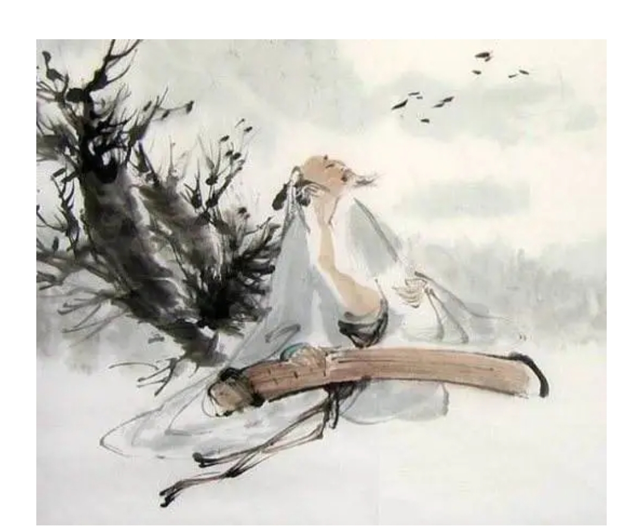

Slide 21
不同版本的酒狂欣赏

